Slide 1
Навчальна практика в готелі «Allegra Balneo & SPA»
Підготували
студентки групи ГР-8
Кочурова Оля і Заровна Каріна

Slide 2
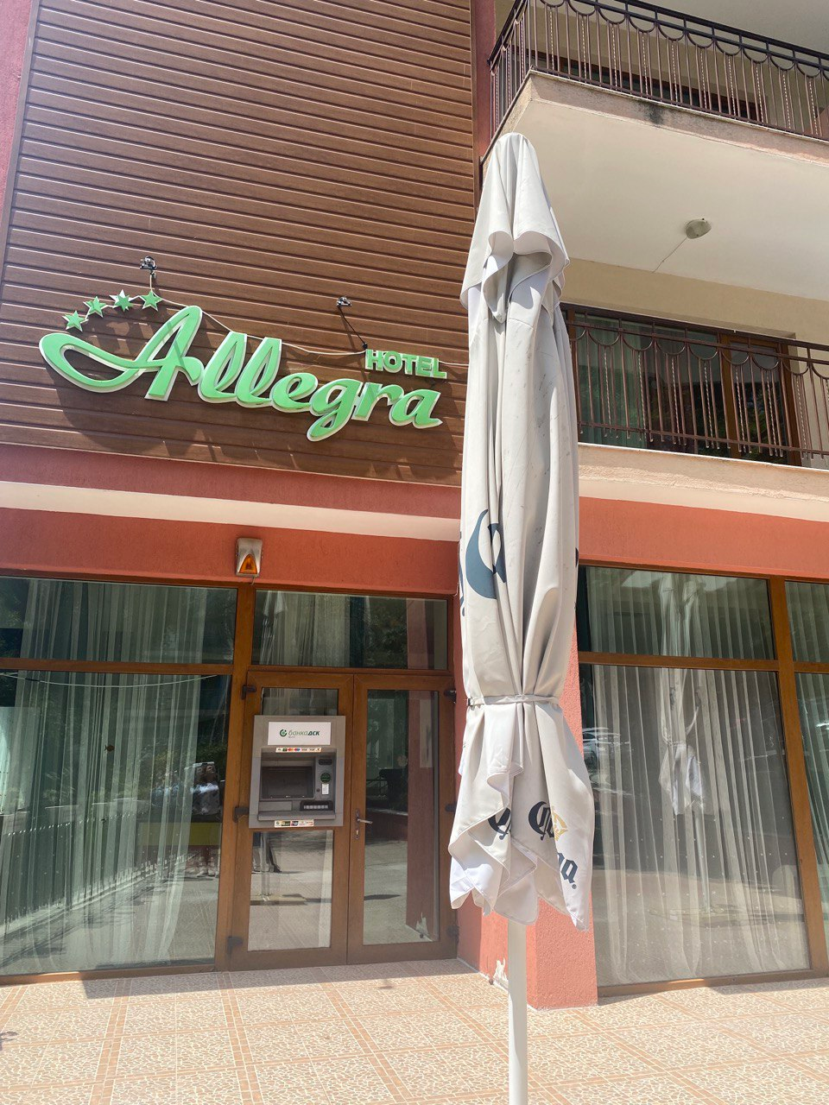
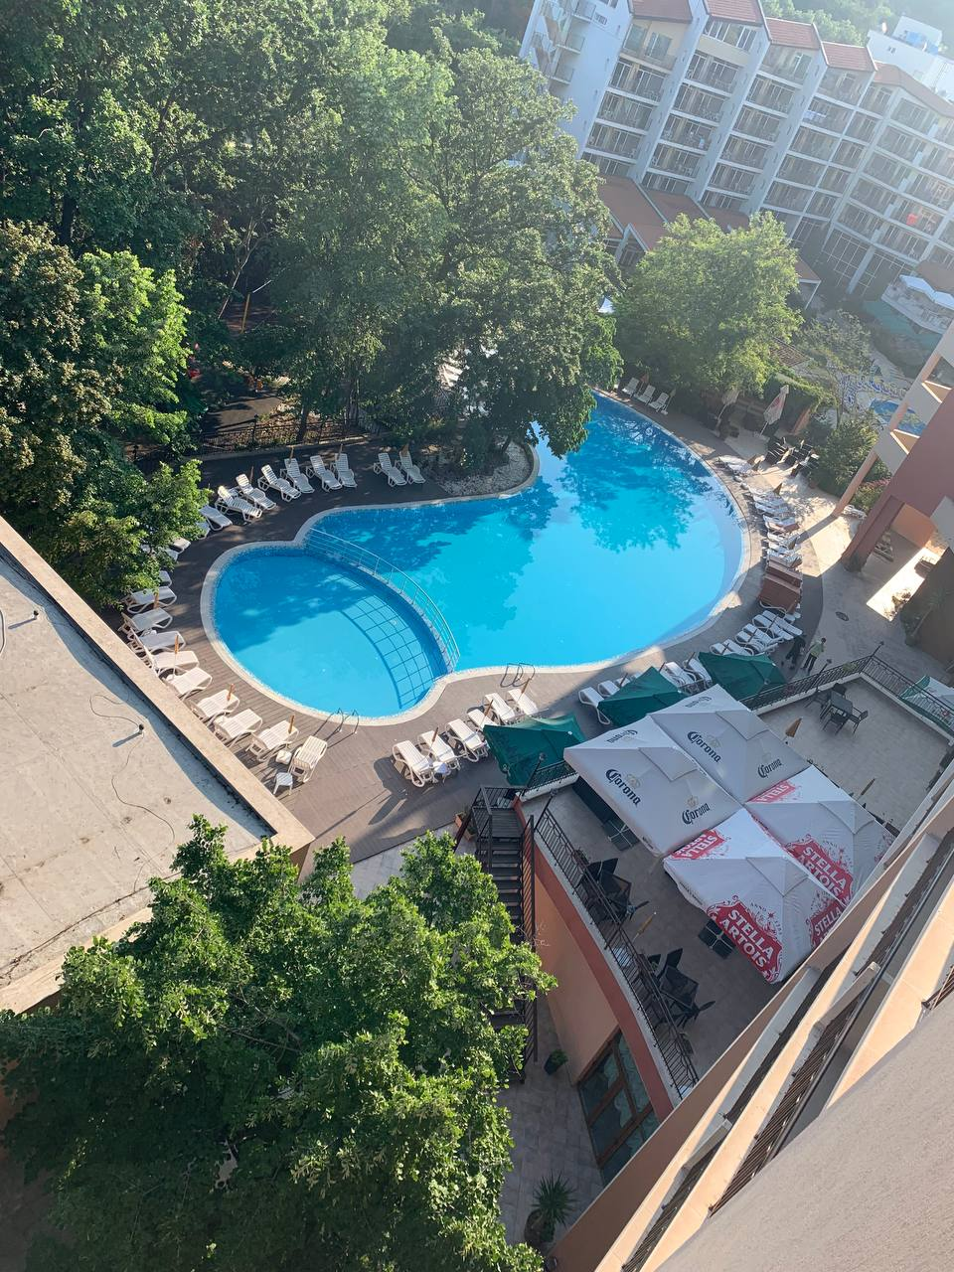
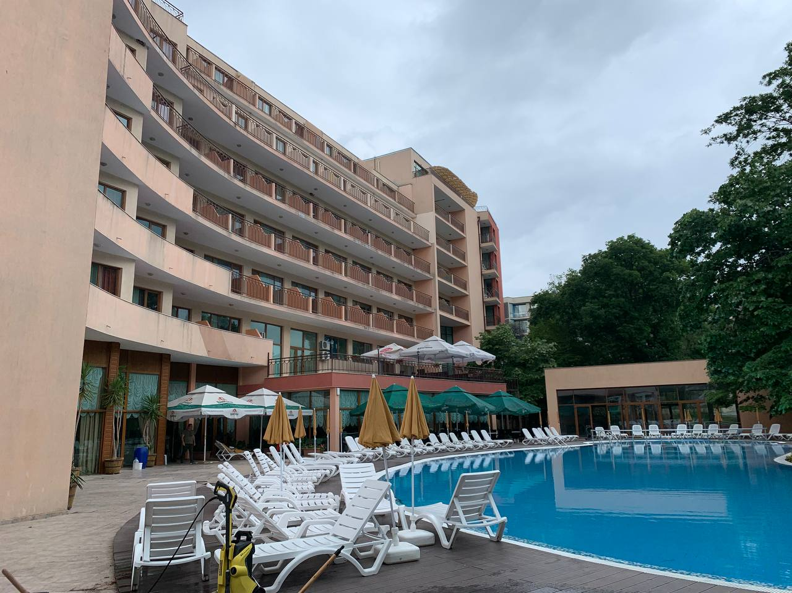
.
Готель Allegra Balneo & SPA – це чотиризірковий готель, який знаходиться в Золотих пісках.

Slide 3
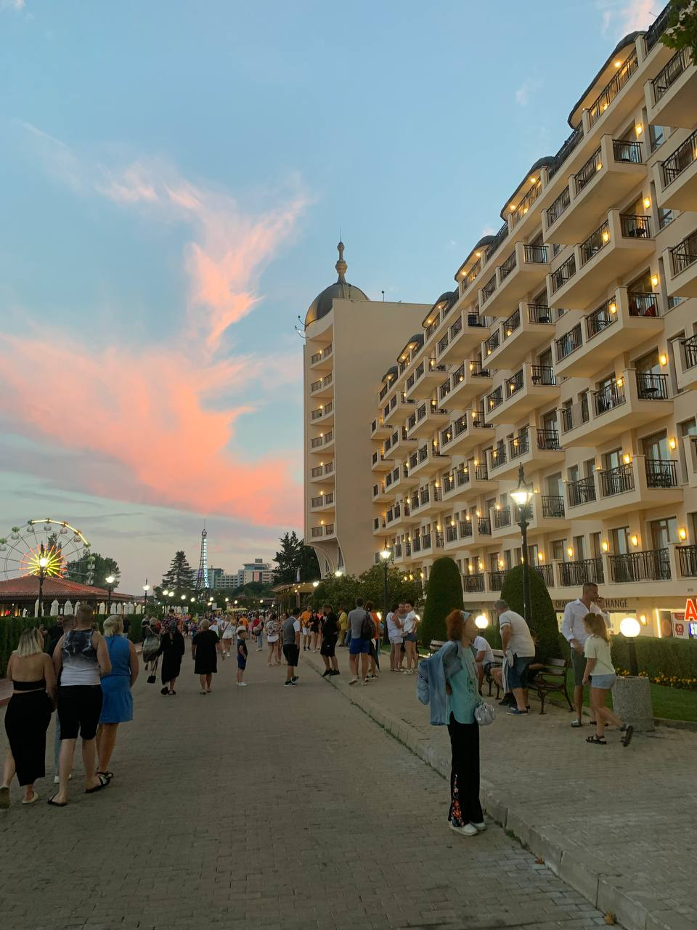
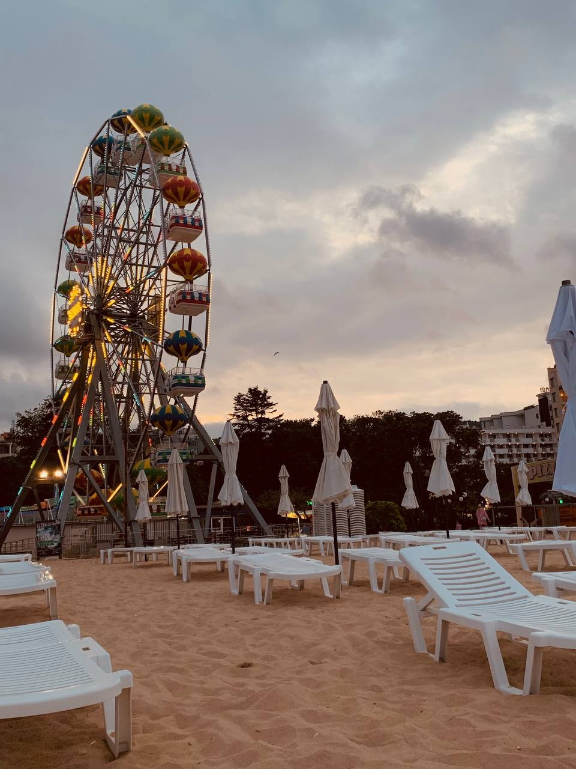
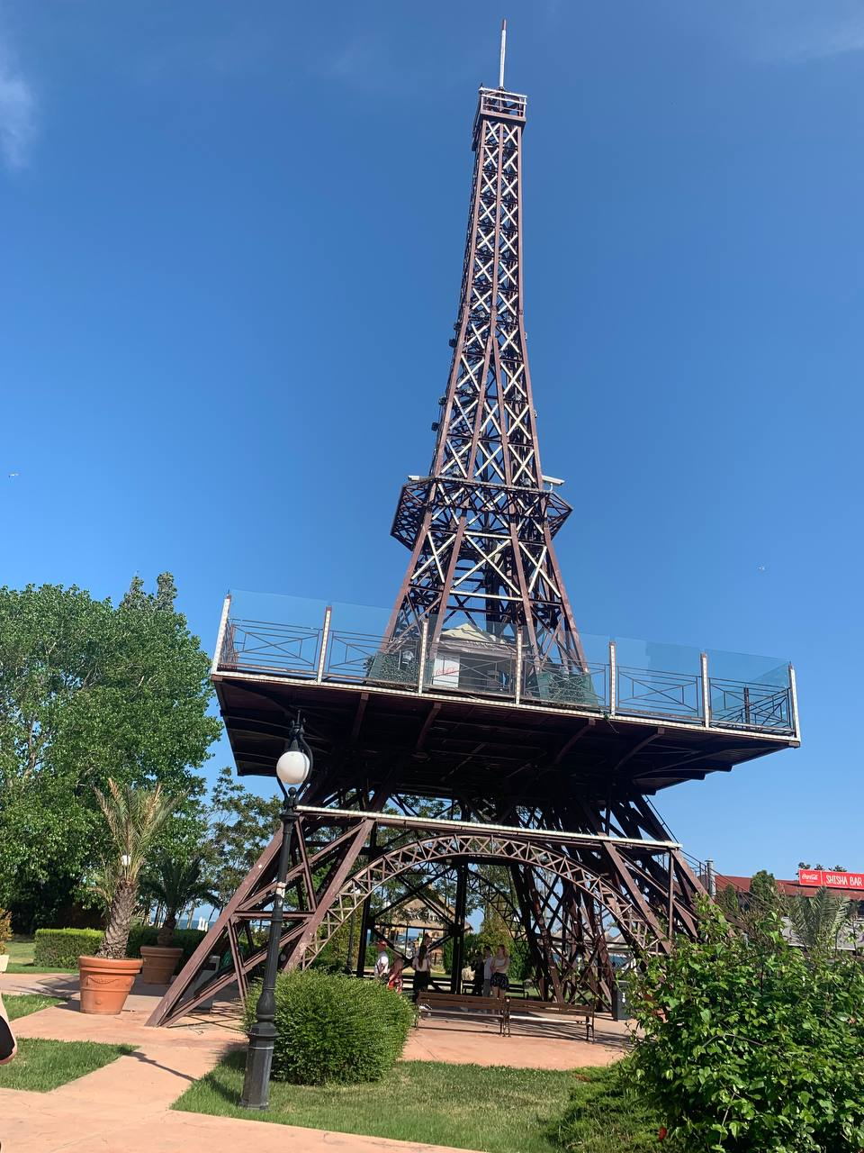
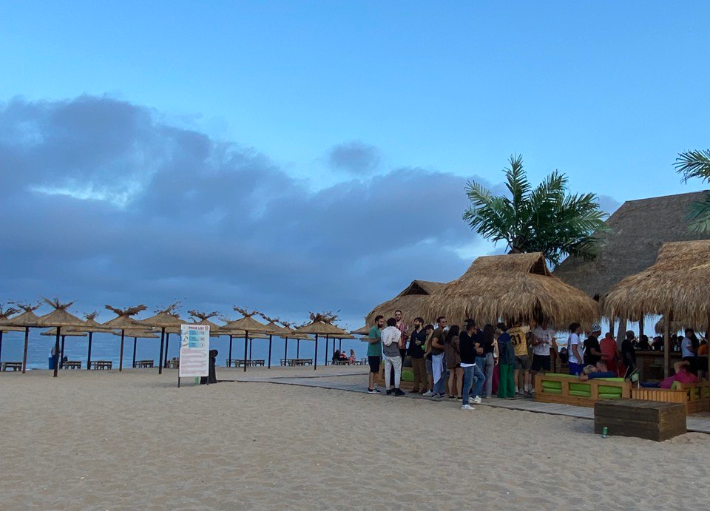
.
Золоті піски (болг. Златни пясъци) — приморський кліматичний курорт в Болгарії, на Чорному морі.
Назва Золоті піски походить із стародавньої легенди, яка розповідає, як пірати закопали великий скарб золота на узбережжі на північ від міста Варна. Земля помстилася бандитам, перетворюючи золото на чудовий пісок.

Slide 4
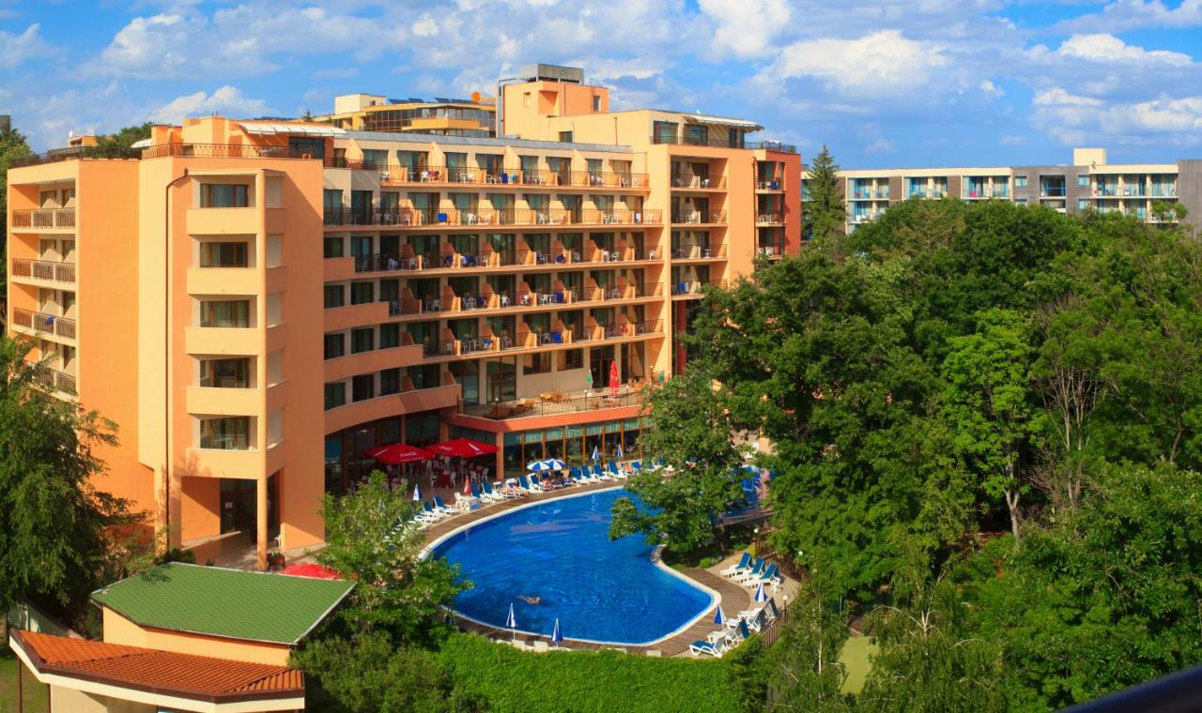
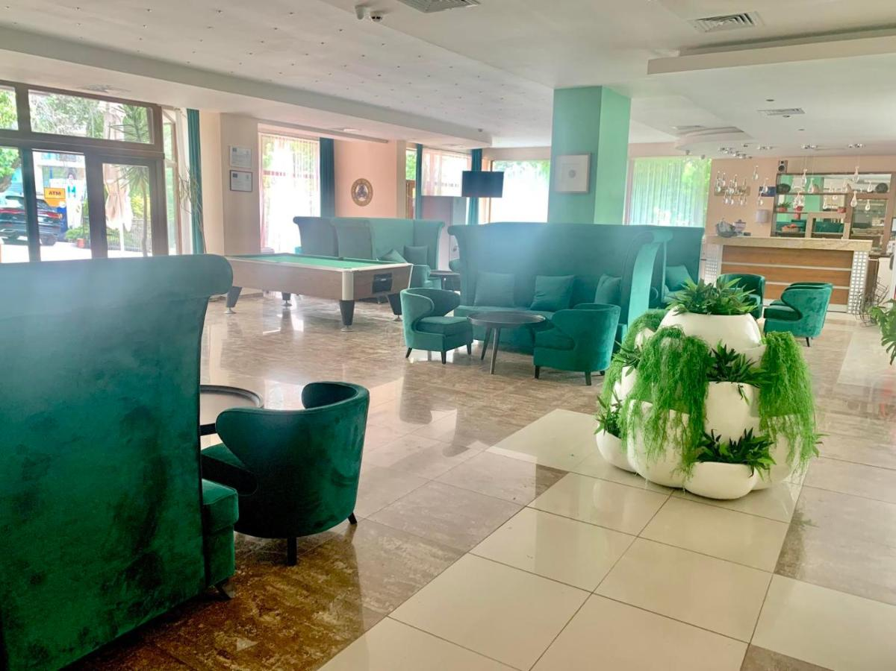
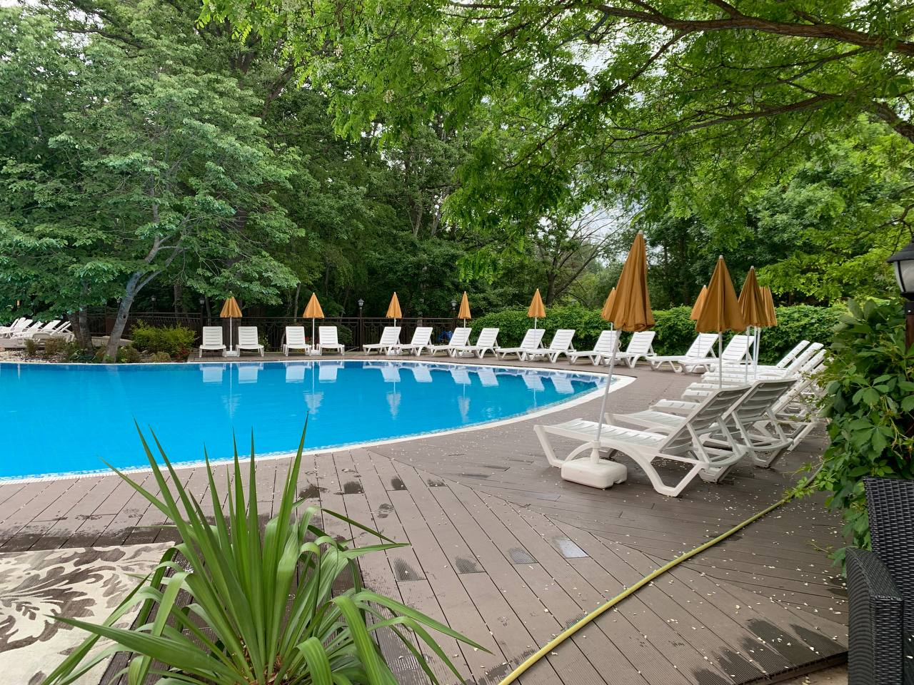
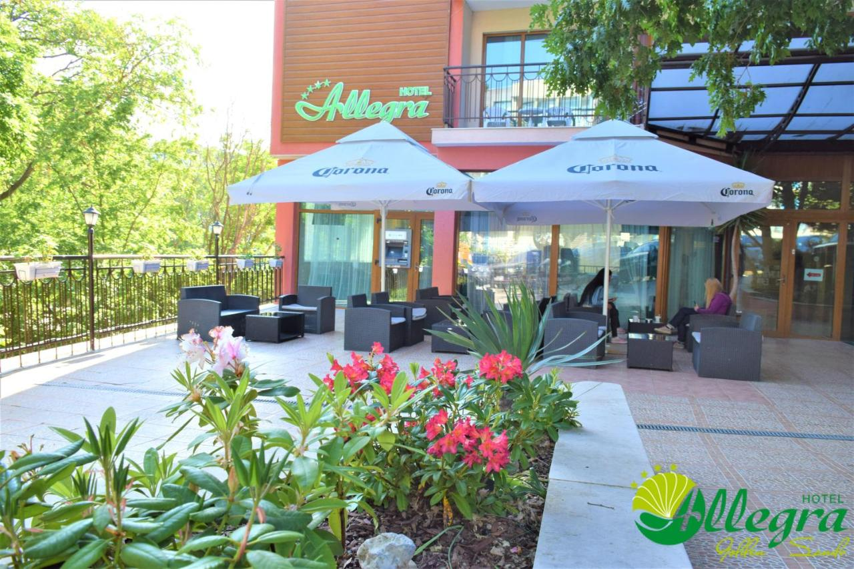
.
Аллегра Аврора Голдстранд - це відмінний вибір для мандрівників в Золотих пісках. Це гарне співвідношення ціни та якості, комфорту та зручності, сімейної атмосфери та послуг, покликаних зробити перебування тут дуже приємним.
Ми впевнені, що в готелі Алегра вам сподобається. Проживаючи тут, ви зможете побачити все, що Золоті Піски пропонує своїм гостям.

Slide 5
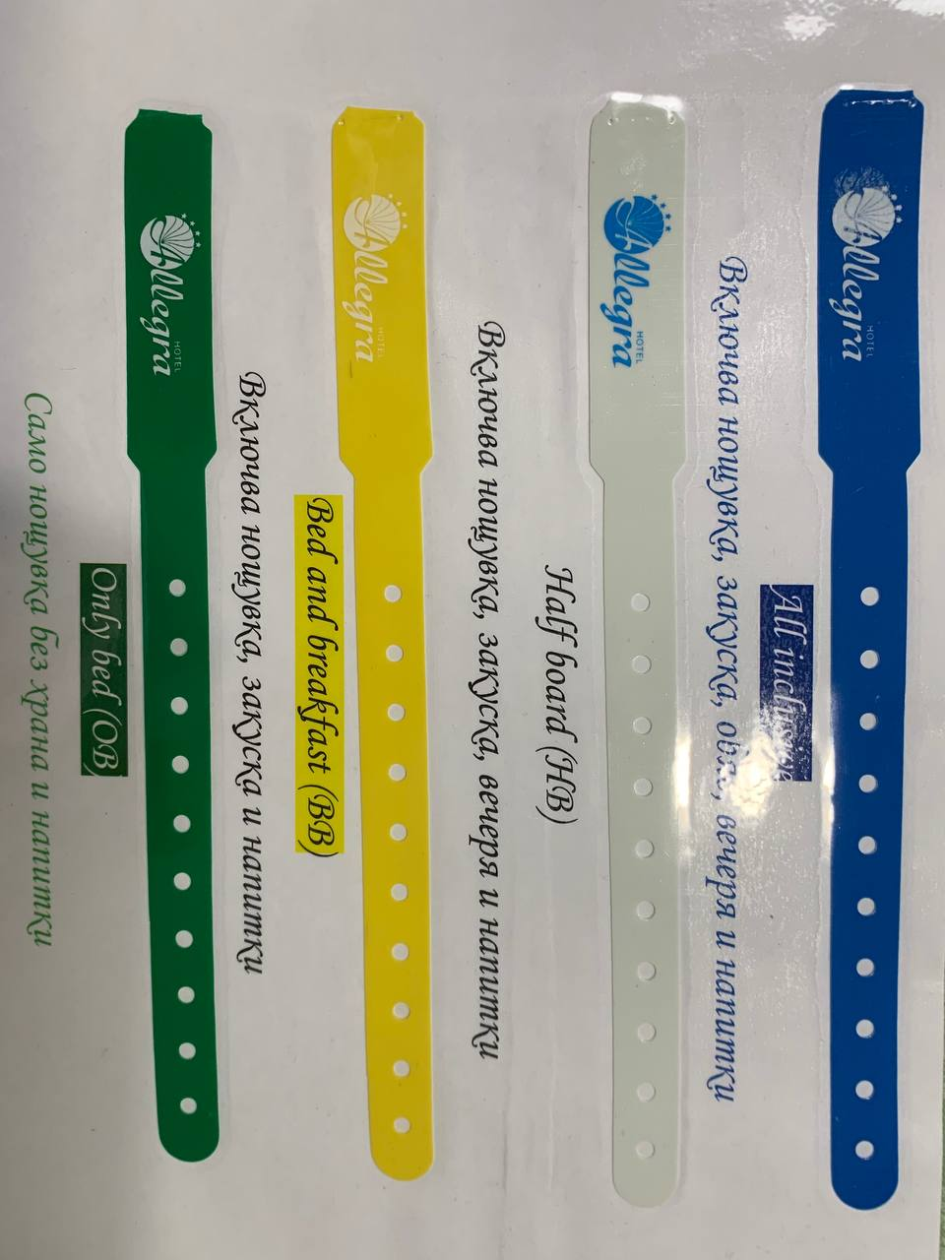
.
Робочі години ресторану:
Сніданок – з 07:30 до 10:00;
Обід – з 12:00 до 14:00;
Вечеря – з 18:00 до 21:00.
Готель має тризірковий ресторан, в якому ми працювали офіціантами. В залежності від того, який в гостя браслет проживаючого, то такі безкоштовні прийоми їжі можна було отримати:
якщо браслет синього кольору (All-Inclusive) – сніданок, обід, вечеря;
якщо браслет білого кольору (HB – Half board) – сніданок та вечеря;
якщо браслет жовтого кольору (BB – Bed and breakfast) – сніданок;
якщо браслет зеленого кольору (OB – Only bed), то гість не може безкоштовно харчуватися в ресторані.
За бажанням гість може придбати їжу в ресторані за власні кошти.

Slide 6
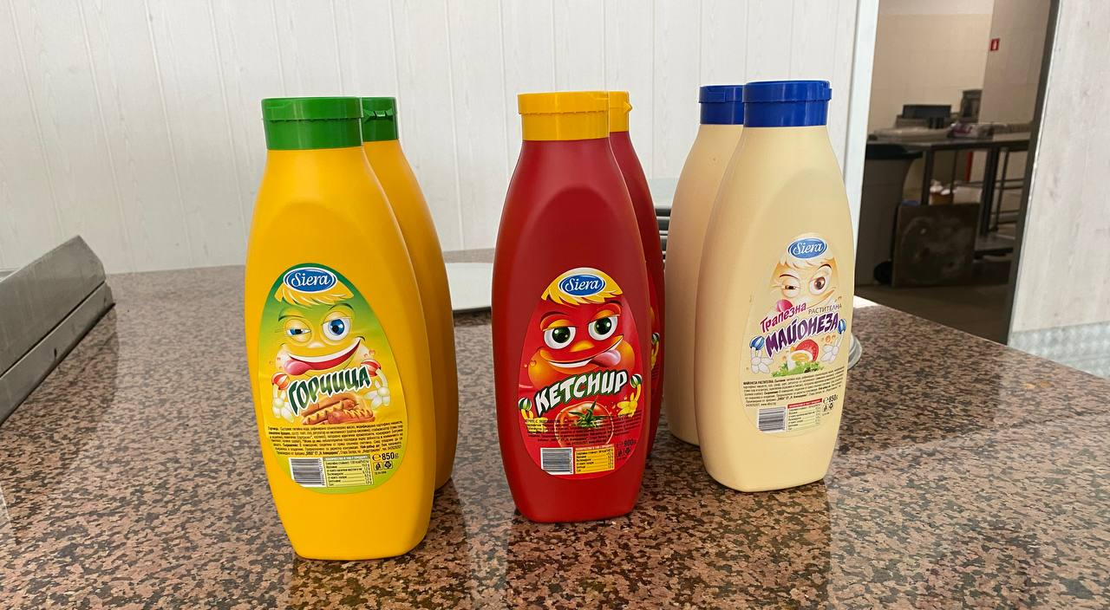
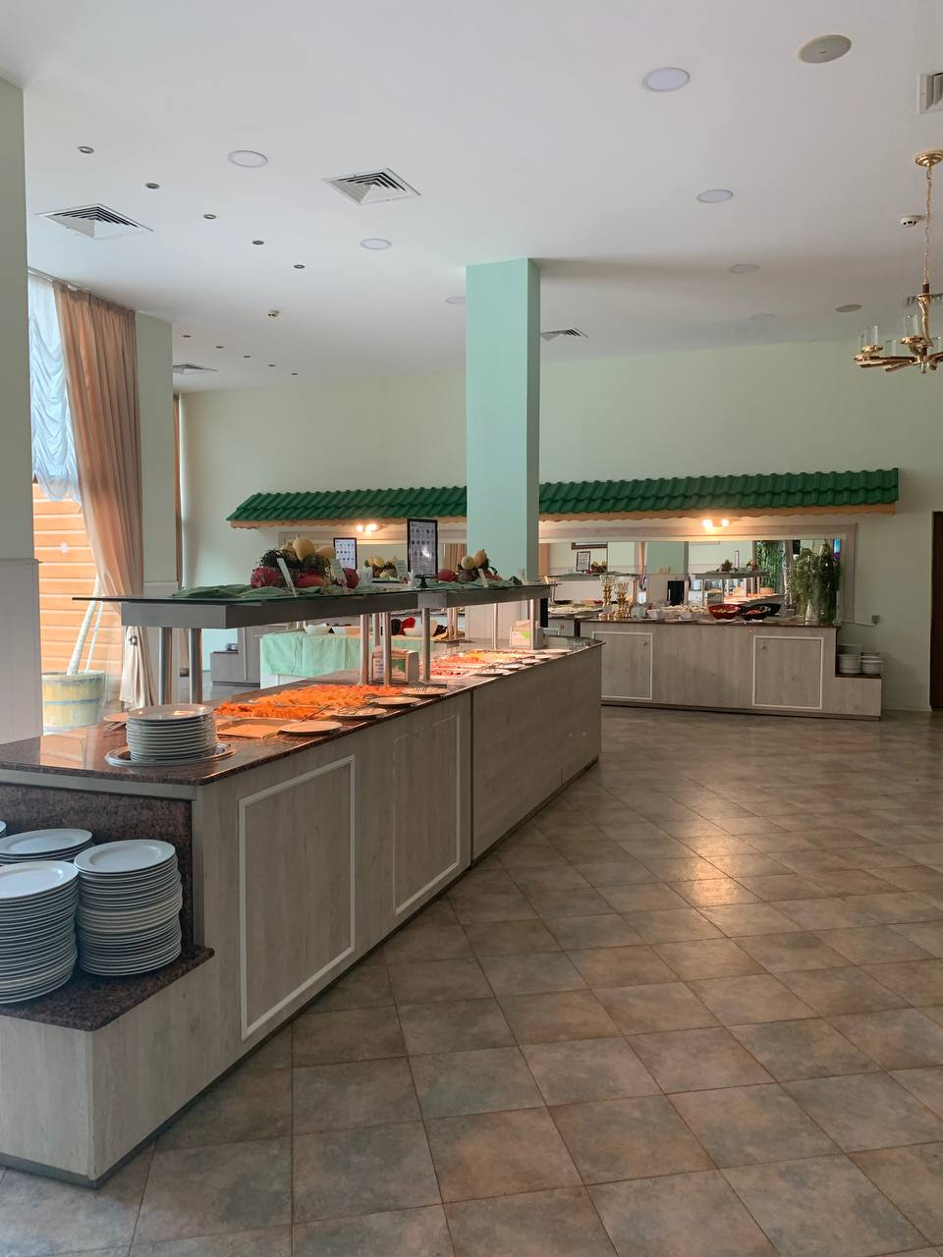
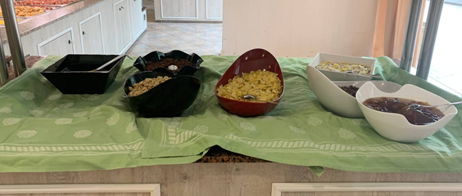
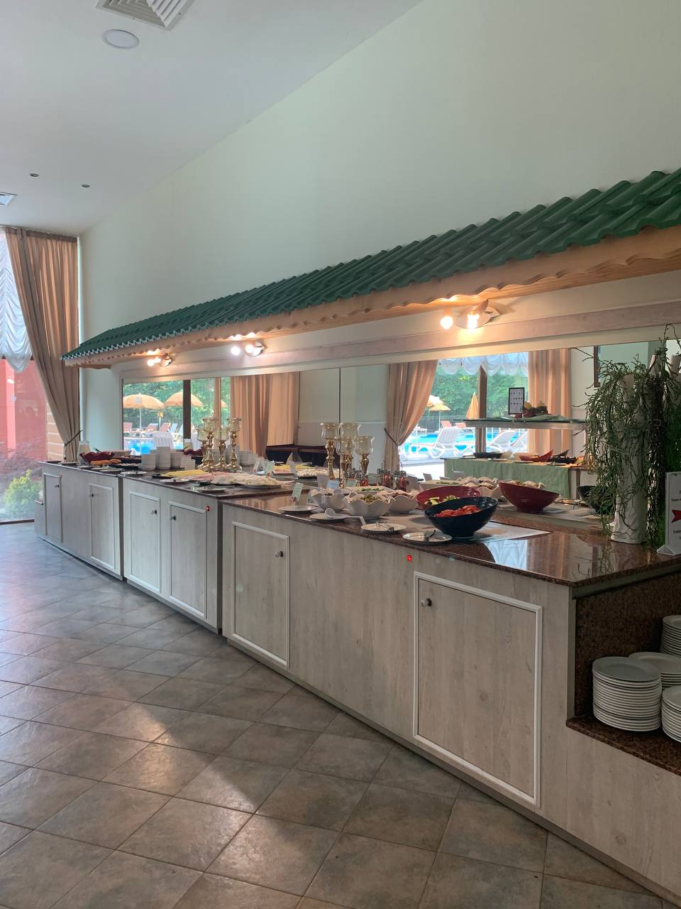
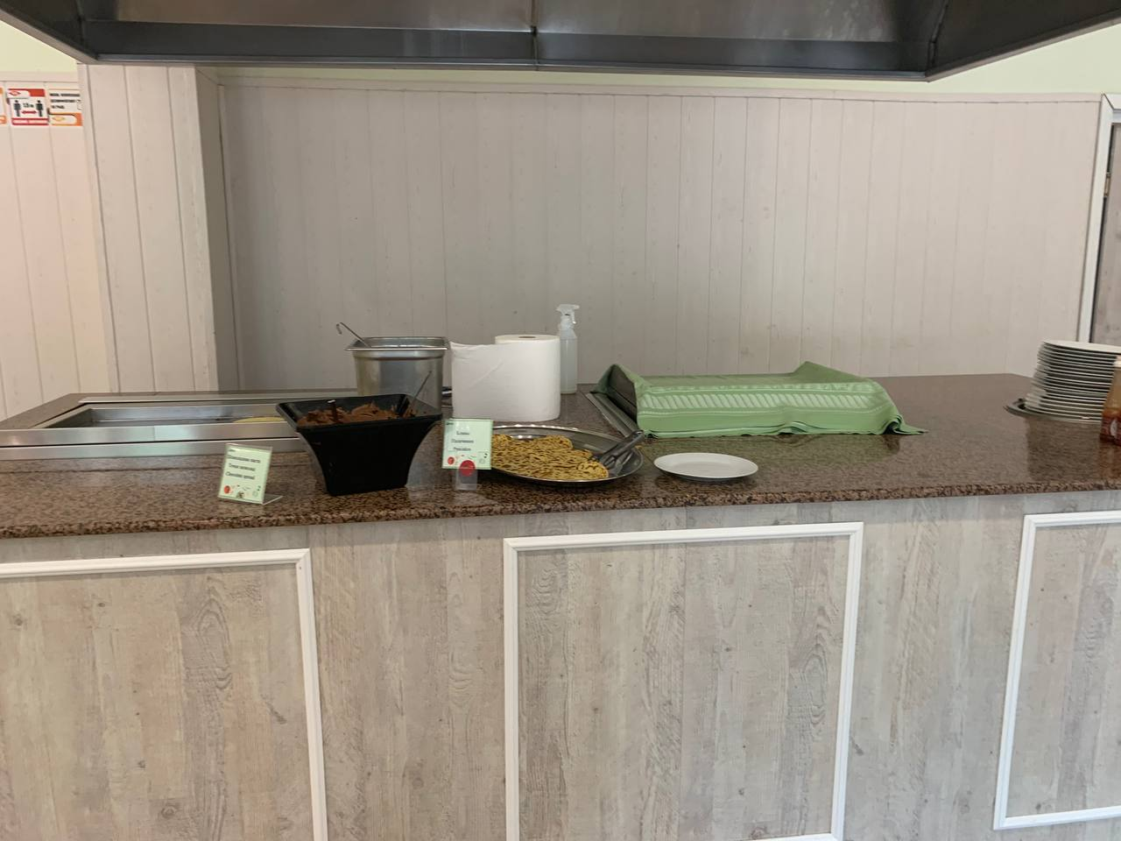
.
Ресторан має такий вид подачі їжі, як шведський стіл. Він поділявся на холодний та гарячий. На окремих стійках були супи та морозиво.
В ресторані була така особливість, як готування перед гостями. На сніданок – млинці, на обід та вечерю – м’ясні або рибні страви.
В ресторані просторий, великий зал, який налічує 180 місць та є тераса, яка має 32 місця.
Під час обіду та вечері в приміщенні ресторану працює бар, на якому ми мали можливість працювати барменами. На барі гостя пропонувались міцні алкогольні напої (горілка, ракія, коньяк, віскі та інше.), вина (біле, червоне та рожеве) та пиво.

Slide 7
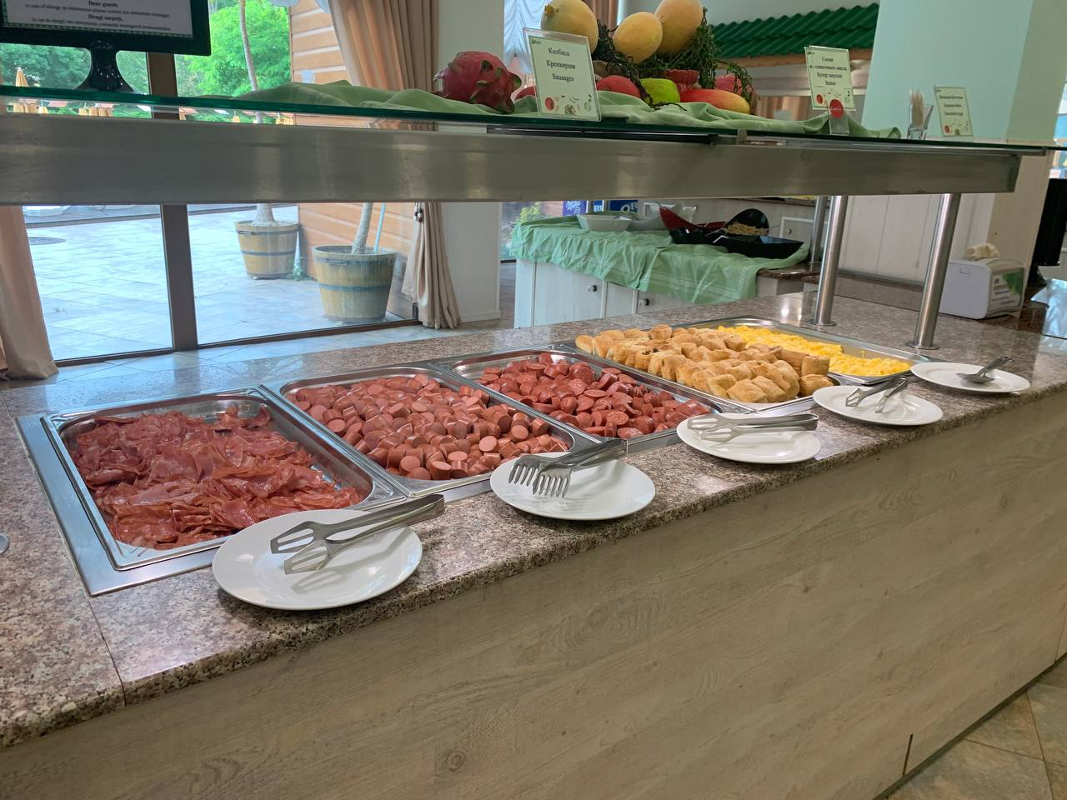
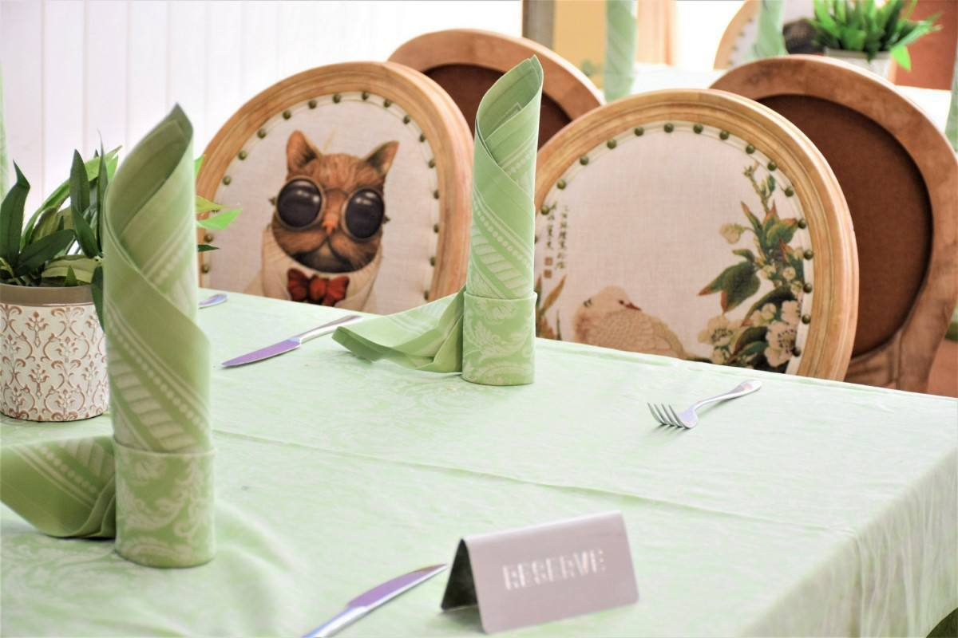
.
Гості мали змогу самостійно брати газовані напої, соки, чай та каву.
Ми працювали позмінно. Перша робоча зміна була з 06:00 до 14:00. Друга зміна тривала з 14:00 до 22:00.
Наші обов’язки під час роботи офіціантами:
сервірування шведського столу;
слідкували за стійками для морозива та хлібу;
мали вчасно виносити чистий посуд, столові прибори, стакани та чашки;
потрібно було змінювати забруднені скатертини;
зі столів прибирати брудний посуд, столові прибори, чашки стакани;
слідкували за чистотою на терасі;
перед кожним прийомом їжі сервірували столи;
за допомогою спеціальної машини мили стакани;
з мийки забирали та протирали чистий посуд, полірували прибори;
Після кожного прийому їжі прибирали в залі (підмітали підлогу, мили шведський стіл, машинки для кави, соку та газованих напоїв).

Slide 8
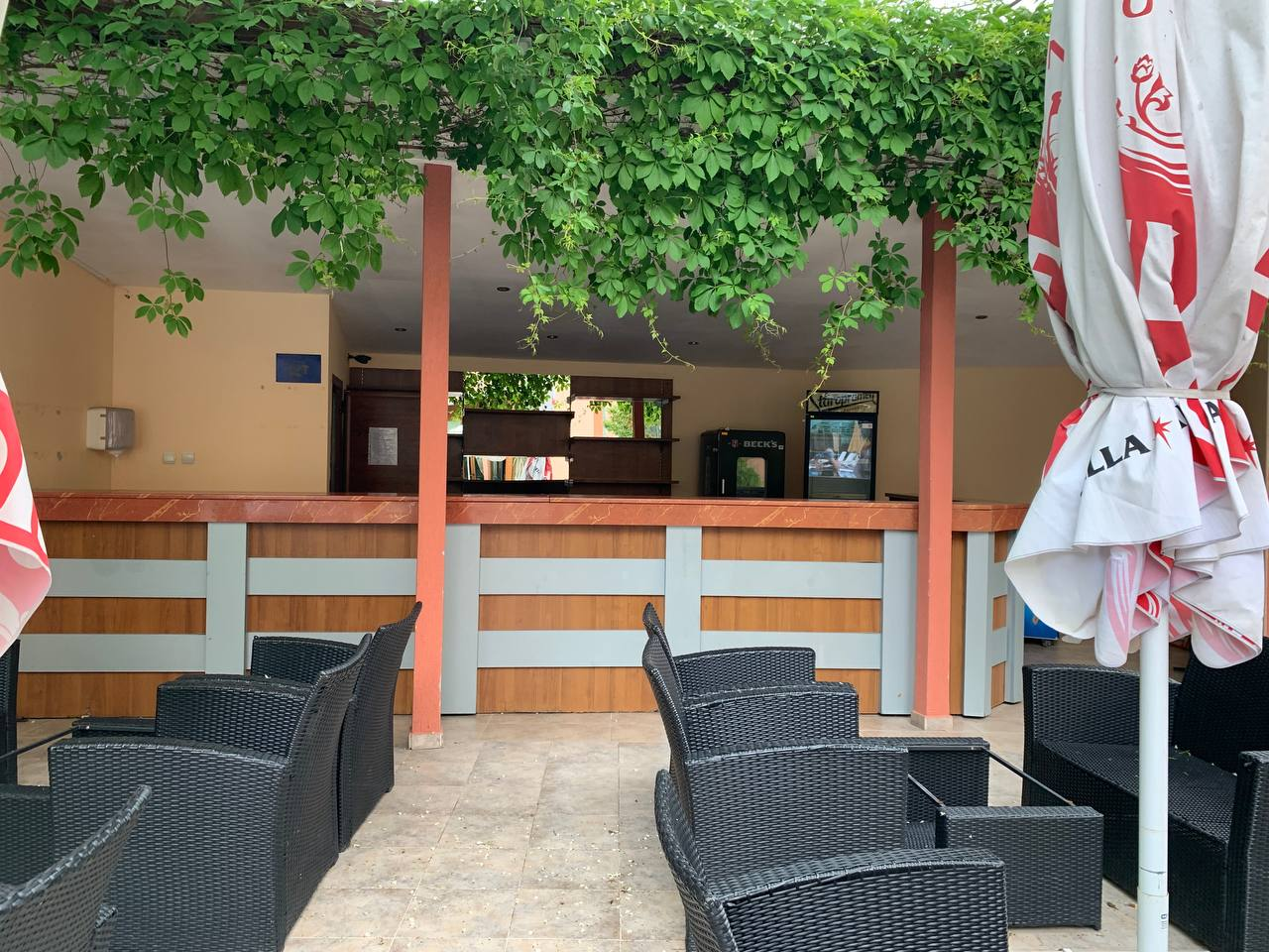
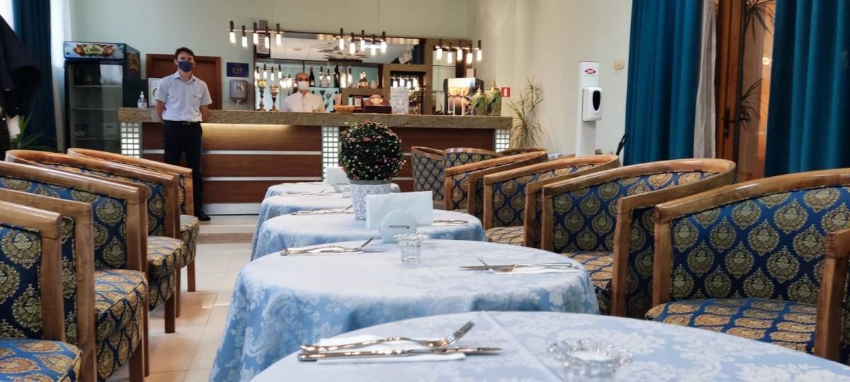
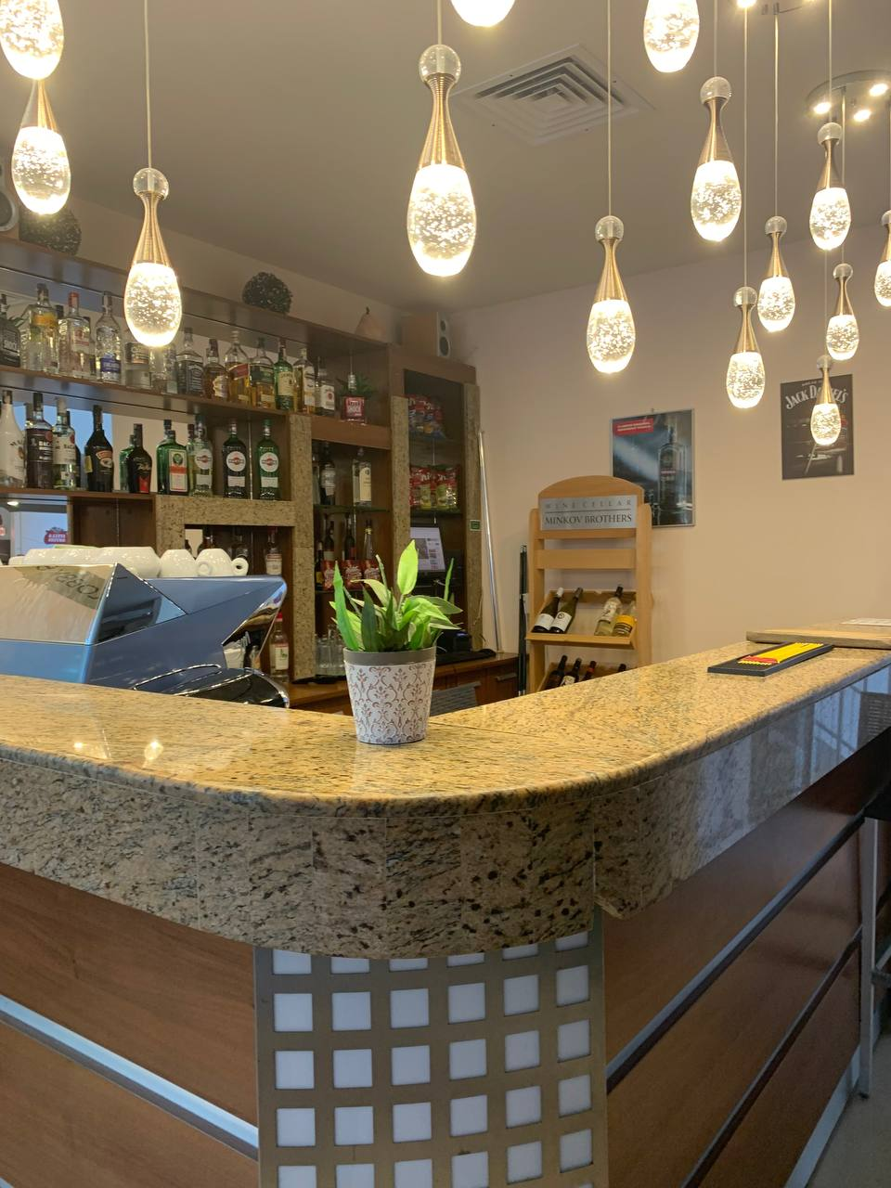
.
На території готелю є чотири бари. Це денний бар, бар біля басейну, лобі бар та бар в ресторані.
Саме на денному барі ми отримали найбільше досвіду, який пов’язаний з роботою бармена. Адже там ми навчились робити багато різних напоїв (Блакитна лагуна, Текіла санрайз, Текіла бум, Джин тонік, Санта лючія та інші).

Slide 9
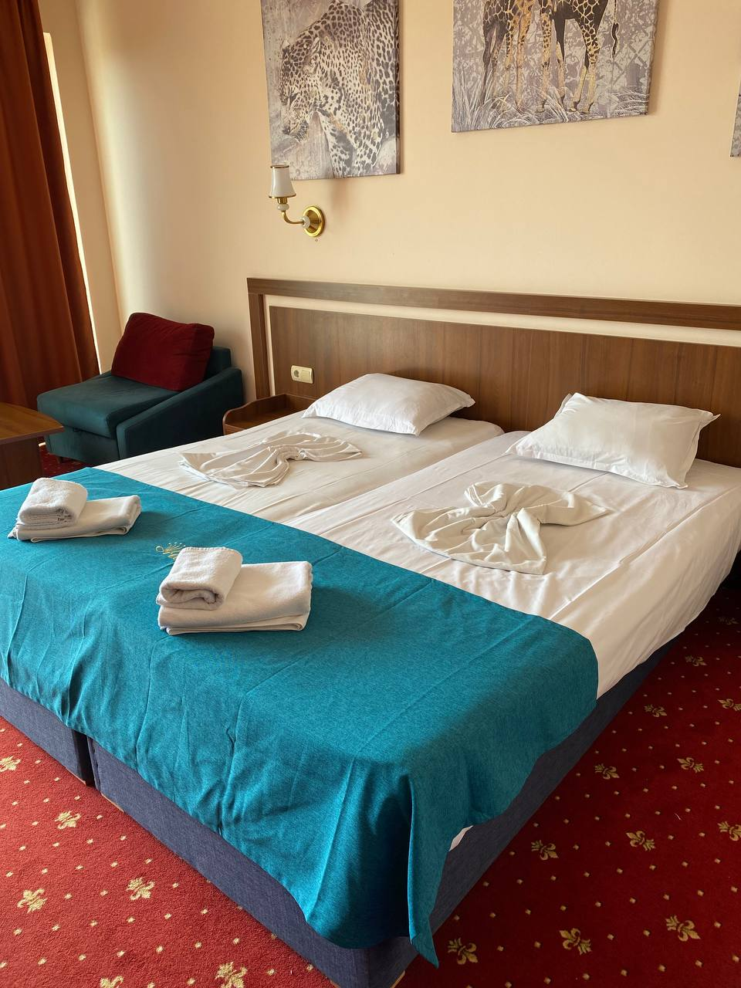
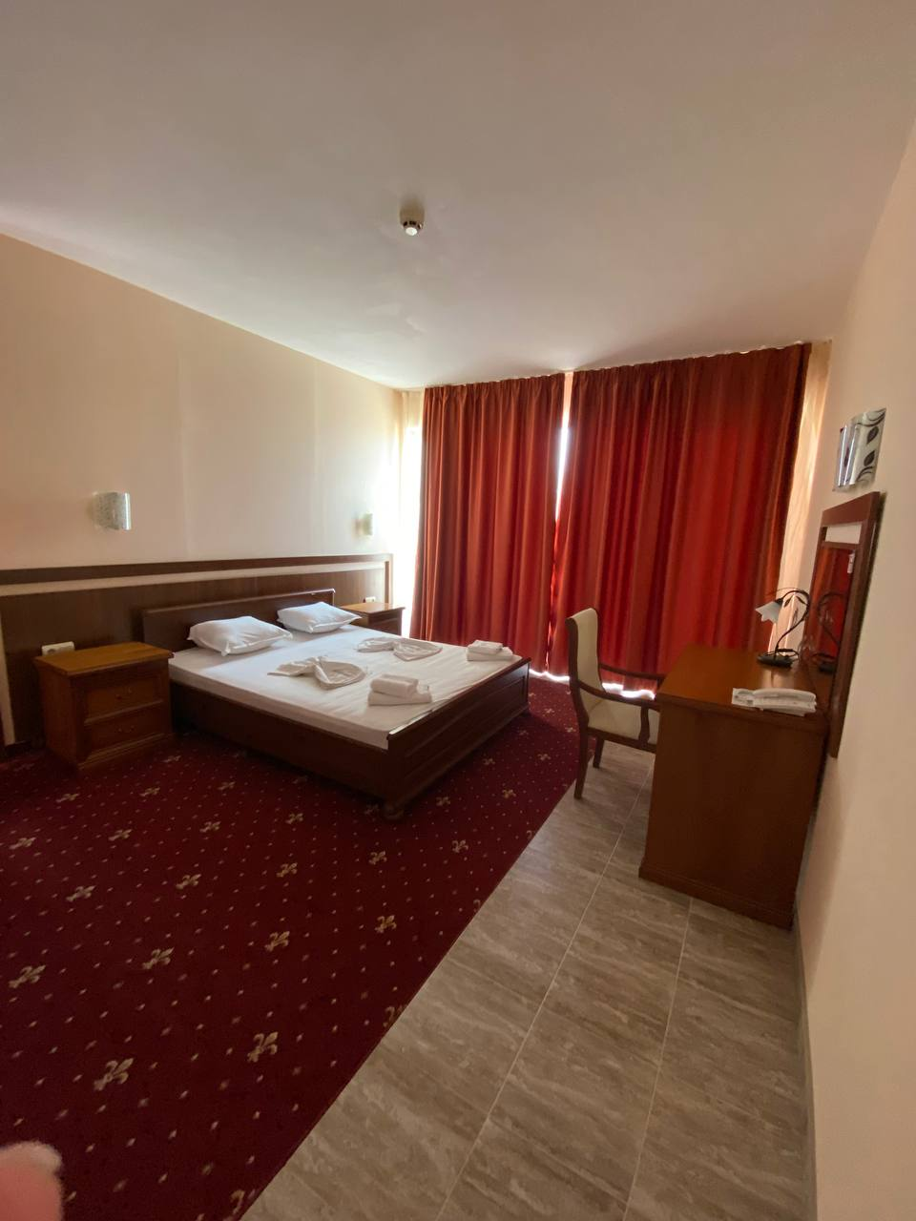
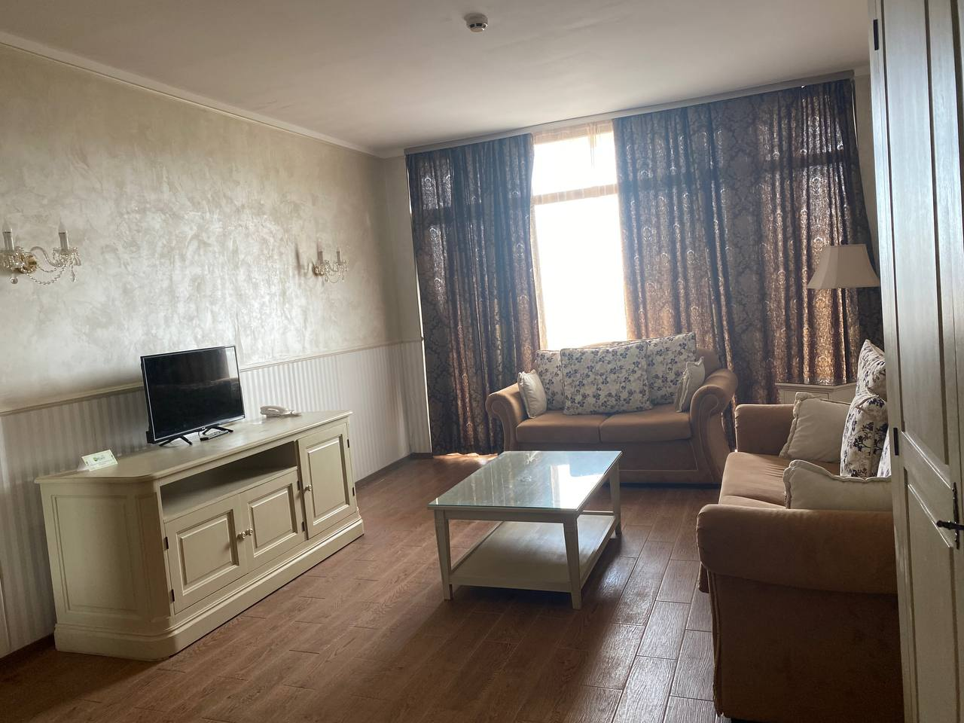
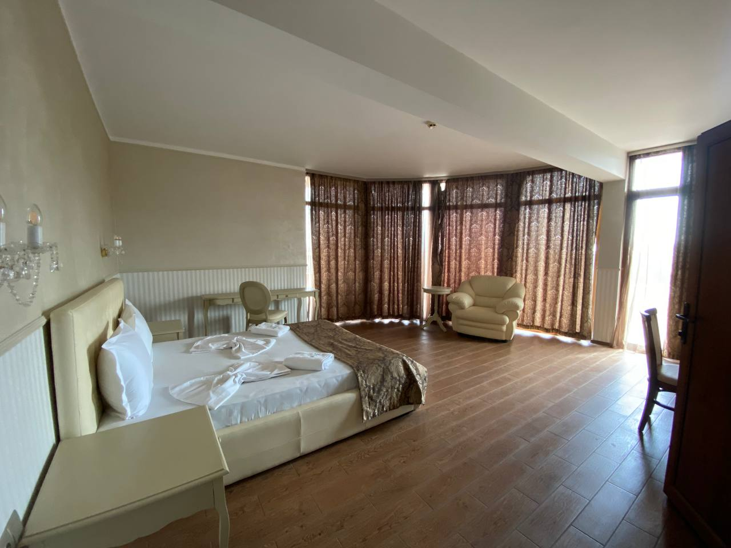
.
Третя професія, в якій ми змогли отримати досвід – це була робота покоївкою. Наше завдання було таким: прибрати пил з поверхонь, пропилососити підлогу та замінити постільну білизну.

Slide 10
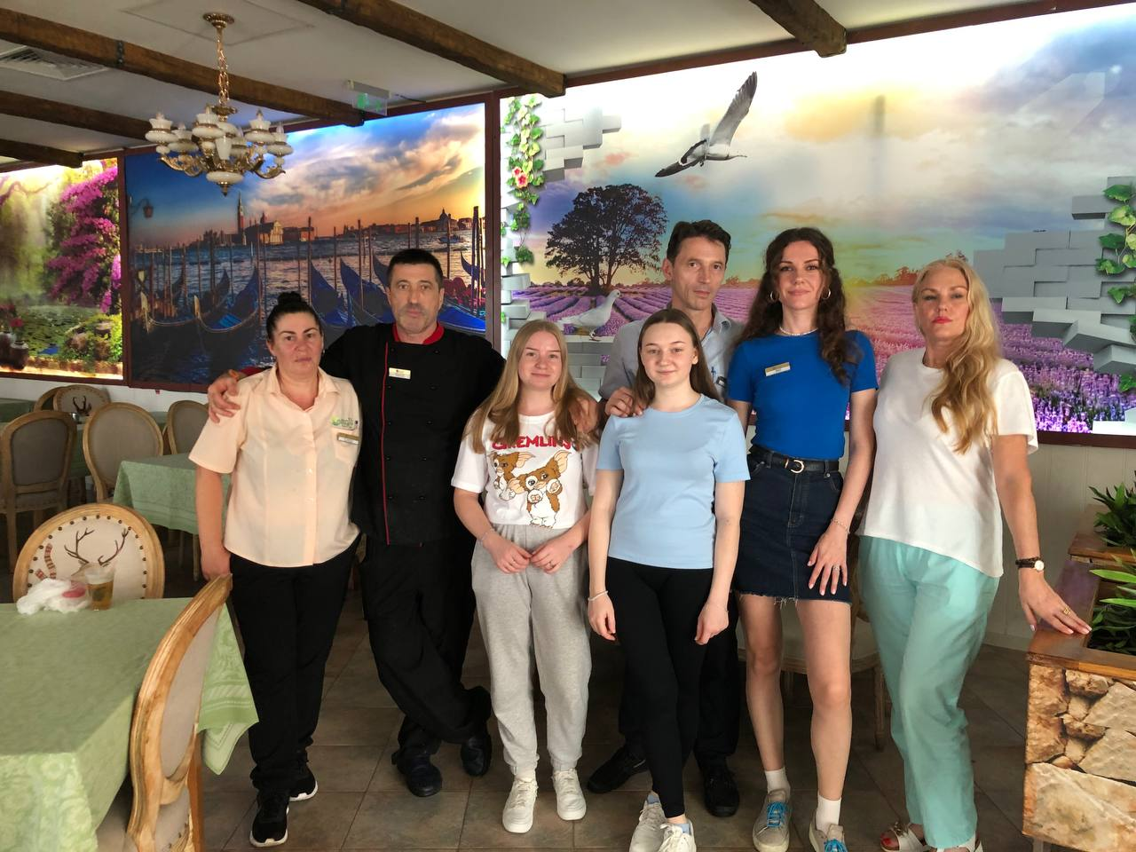
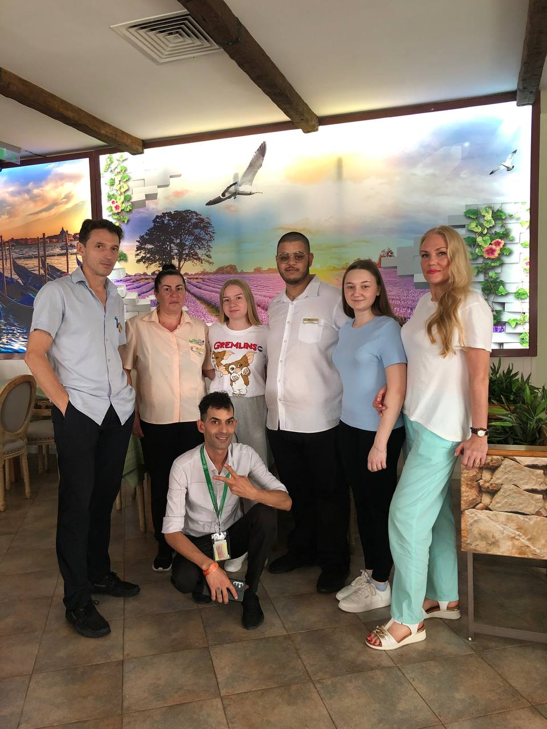
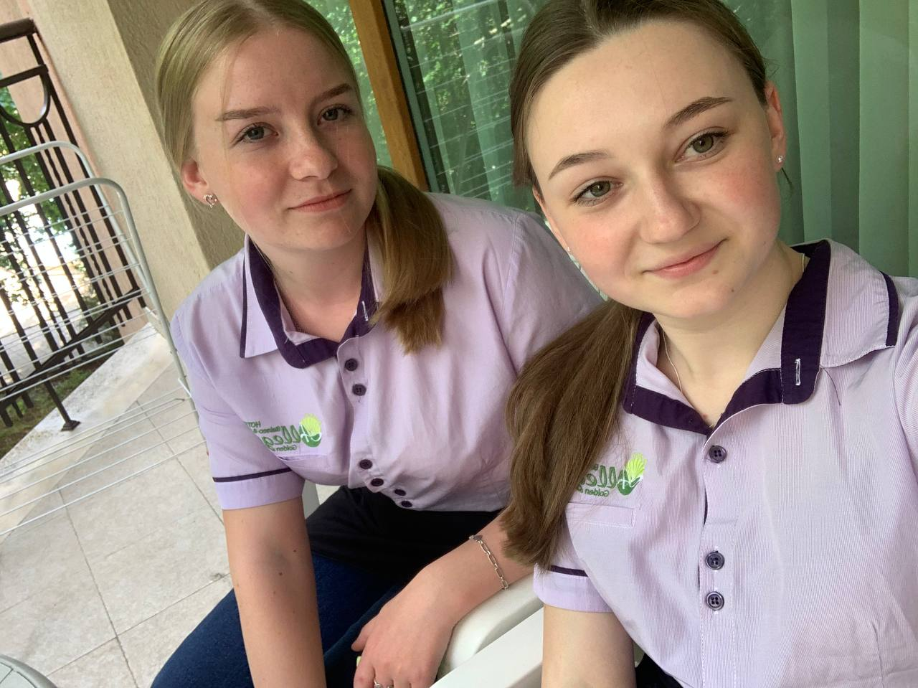
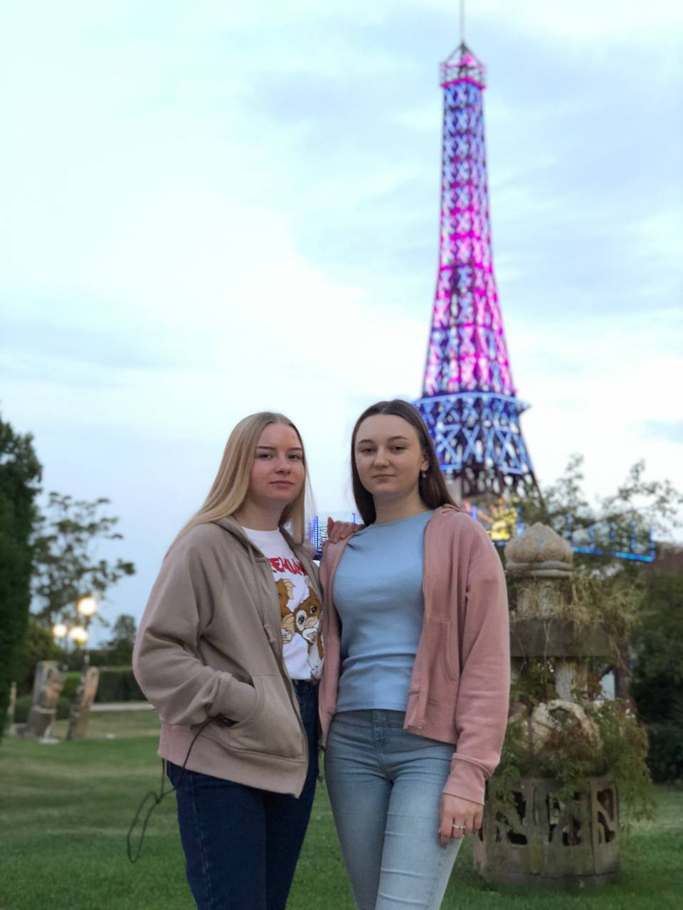
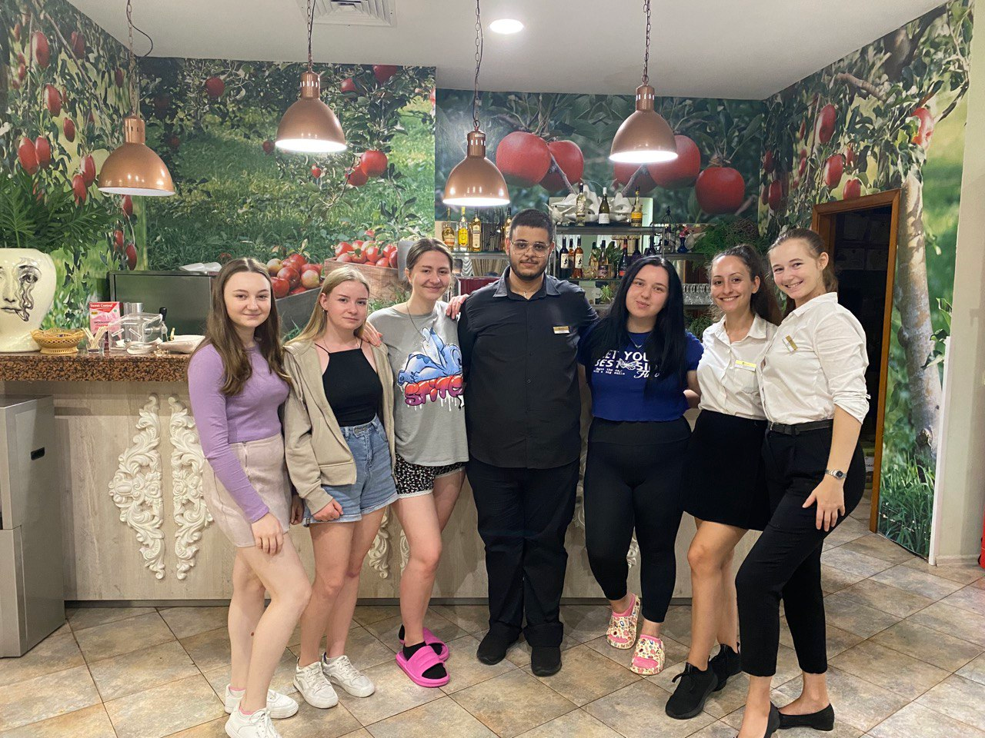
.
Ми дуже раді, що нам випала така нагода, пройти практику в Болгарії. Ми дуже вдячні коледжу, готелю Аллегро та нашим колегам за безцінний досвід, за чудово проведений час та незабутні емоції.

